Slide 1


Módulo 2:
Orientação sobre
Biossegurança
Iniciativa Laboratorial Global — Pacote de formação sobre o Xpert MTB/RIF

Slide 2
Conteúdo deste módulo
Transmissão do bacilo da TB
Avaliação de risco e níveis de precaução
Práticas de segurança no laboratório de microscopia da TB e no laboratório de Xpert MTB/RIF
Descarte seguro de resíduos infecciosos

Slide 3
Objectivos de aprendizagem
No final deste módulo, você conseguirá:
Descrever os riscos de segurança da utilização do Xpert MTB/RIF nos laboratórios
Explicar que precauções devem ser tomadas para utilizar o Xpert MTB/RIF em segurança

Slide 4
Importância da segurança no laboratório
Seguir os procedimentos de segurança biológica do laboratório evita que o pessoal do laboratório fique infectado com TB e impede a liberação de microorganismos para o ambiente.
  Equipamento especializado pode ajudar na boa prática laboratorial, mas NÃO a substitui
  Use sempre luvas, máscaras N95 e batas de laboratório ao manusear amostras de pacientes

Slide 5
Transmissão de bacilos de TB no laboratório
Os principais riscos num laboratório de TB estão associados aos aerossóis gerados durante os procedimentos que podem ser inalados pelos funcionários do laboratório.
O risco de formação de aerossóis está associado a:
  Tipo de procedimento
  Frequência do teste e carga de trabalho do laboratório
  Consistência do material e a sua predisposição em formar aerossóis (meios líquidos versus meios sólidos)
  Carga bacilar dos materiais.

Slide 6
Riscos relativos da exposição a TB infecciosa
Risco maior
Risco menor
Médicos e pessoal de saúde na enfermaria de Tuberculose
Profissionais de cuidados de saúde a auxiliar a colheita de amostras
Técnicos de laboratório a processar amostras para baciloscopia ou o teste de Xpert
MTB/RIF

Slide 7
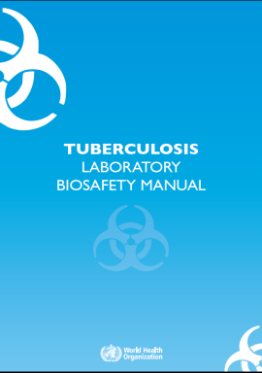
As novas abordagens à biossegurança baseiam-se na avaliação de riscos
A OMS adoptou uma abordagem que avalia
os riscos associados aos diferentes procedimentos técnicos realizados nos diferentes tipos de laboratórios de TB.
  As classificações de grupo de risco e níveis de contenção (BSL) já não são mais usados.
  O manual de biossegurança da OMS para os laboratórios de TB descreve os requisitos MÍNIMOS e as práticas que
  podem ser adoptadas após uma
  avaliação de riscos (consulte
  http://www.who.int/tb/laboratory/resource)

Slide 8
Em que consiste a avaliação de riscos?
Uma avaliação de riscos consiste simplesmente num exame cuidadoso dos aspectos do seu trabalho que podem lesar as pessoas.
Uma avaliação de riscos deve considerar:
  A carga bacteriana dos materiais e a viabilidade dos bacilos de TB
  A via de transmissão de TB
  Se os materiais manuseados e as manipulações necessárias para cada procedimento podem gerar aerossóis infecciosos
  O número de manobras em cada técnica que pode gerar aerossóis
  A carga de trabalho do laboratório e dos membros da equipe individualmente
  A localização do laboratório
  A epidemiologia da doença e a população de doentes
  O nível de experiência e de competência do pessoal do laboratório
  A saúde do pessoal do laboratório (especialmente pessoal com VIH).

Slide 9
Quais são as etapas de uma avaliação de riscos?
Identificar possíveis perigos.
Decidir quem pode sofrer lesões e como.
Avaliar os riscos e decidir as precauções:
  Determinar a adequação do espaço físico
  Avaliar a proficiência do pessoal no seguimento de práticas seguras
  Avaliar a integridade do equipamento de segurança.
Registar as descobertas e implementar quaisquer alterações necessárias.
Rever a avaliação e actualizá-la quando necessário.
Está disponível uma ferramenta de avaliação de riscos em http://www.gliquality.org/

Slide 10
Nível de precaução de risco: baixo risco
Nível de risco do laboratório de TB | Actividades do laboratório | Avaliação de riscos
Baixo risco | Preparação de amostras para baciloscopia ou teste Xpert MTB/RIF | Os procedimentos apresentam um baixo risco de gerar aerossóis infecciosos a partir das amostras; a concentração de partículas infecciosas é baixa

Slide 11
Nível de precaução de risco: risco moderado
Nível de risco do laboratório de TB | Actividades do laboratório | Avaliação de riscos
Risco moderado | Processamento e concentração de amostras para o teste Xpert MTB/RIF ou inoculação no meio de cultura primário; transferência de amostras; TSA directo (por exemplo, LPA na expectoração processada) | Os procedimentos apresentam um risco moderado de gerar aerossóis infecciosos; a concentração de partículas infecciosas é de baixa a moderada

Slide 12
Nível de precaução de risco: risco elevado
Nível de risco do laboratório de TB | Actividades do laboratório | Avaliação de riscos
Risco elevado (laboratório de contenção de TB) | Manipulação da cultura para identificação; TSA ou LPA nos isolados da cultura | Os procedimentos apresentam um risco elevado de gerar aerossóis infecciosos; a concentração de partículas infecciosas é elevada

Slide 13
Requisitos de biossegurança para o Xpert MTB/RIF: descrição geral
O teste Xpert MTB/RIF é um procedimento de baixo risco e exige o mesmo nível de precauções utilizado para a realização da baciloscopia de BAAR.
Trabalhe numa área bem ventilada.
Use sempre luvas, máscara N95, bata de laboratório e calçado fechado ao manusear amostras de pacientes.
Em ambientes muito atingidos por MDR-TB, uma avaliação de riscos pode determinar as precauções de segurança biológica adicionais necessárias nos laboratórios de Xpert MTB/RIF; estas precauções devem incluir a utilização de respiradores N95 ou cabines de segurança biológica (CSBs).

Slide 14
Preparando amostras para testes Xpert MTB/RIF
Adicione reagente à amostra numa proporção de 2:1. Esse passo desativa os bacilos de M. tuberculosis na amostra, reduzindo significativamente o risco de biossegurança do técnico do laboratório.
O reagente da amostra é fornecido em frascos de 8 ml. Processar amostras de escarro que têm volume maior de 4 ml exige que se use mais de um frasco de reagente, que se divida a amostra em volumes menores ou que se concentre a amostra.
Devido ao risco de gerar aerossóis, dividir amostras e manipular amostras concentradas deve ser feito dentro de CSBs certificadas.

Slide 15
Classificação das actividades do laboratório
Preparação do esfregaço e coloração: [Actividade suja]
Processamento de amostras para o teste Xpert MTB/RIF e inoculação de cartuchos: [Actividade suja]
Exame microscópico de esfregaços corados:
[Actividade limpa]
Colocação de cartuchos no instrumento GeneXpert:
[Actividade limpa]
Manutenção de registos e armazenamento:
[Actividade limpa]

Slide 16
Práticas de segurança: fluxo de ar
Utilização de espaços de bancada: a bancada utilizada para processar amostras para baciloscopia ou para o ensaio Xpert MTB/RIF deve estar separada das áreas de recepção de amostras e das áreas de preenchimento de papelada e de utilização de telefones.
Ventilação: quando são utilizadas técnicas microbiológicas apropriadas, o teste de esfregaço directo e o processamento directo de amostras para o ensaio Xpert MTB/RIF podem ser realizados numa bancada aberta numa área devidamente ventilada.

Slide 17
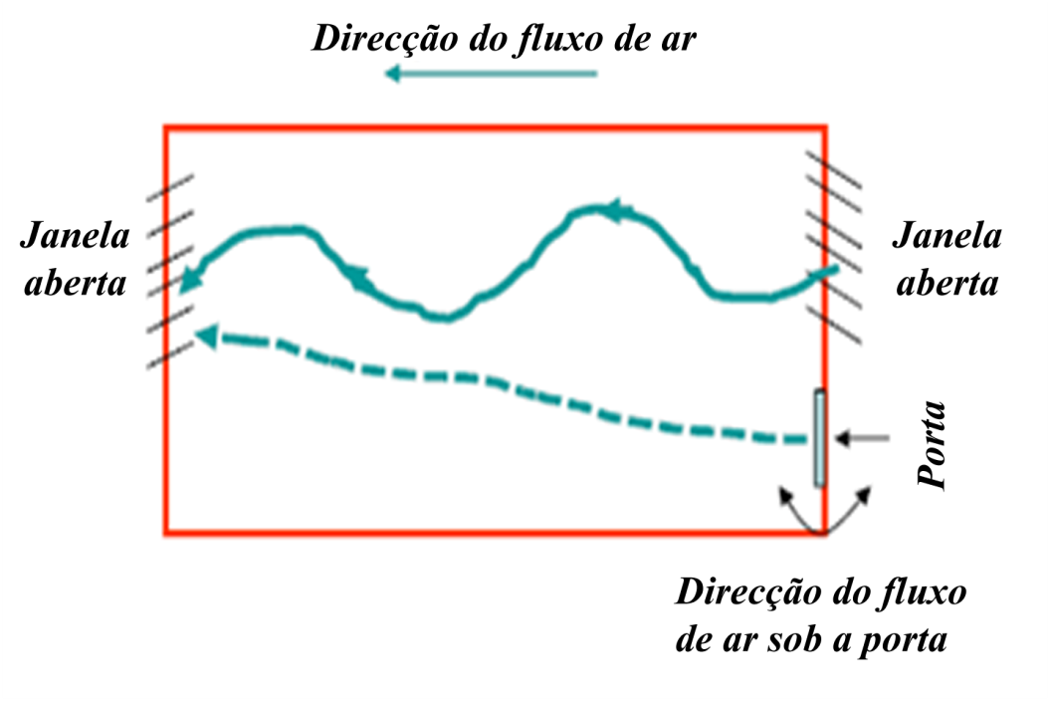
Práticas de segurança: ventilação adequada
Relativamente aos procedimentos de baixo risco, a ventilação natural deve ser suficiente, desde que o ar flua no sentido oposto ao técnico e pela área de trabalho para o exterior.
Quando o clima não possibilita a abertura das janelas, deve considerar-se a utilização de sistemas de ventilação mecânica, tais como um exaustor.
• Quando a ventilação natural ou mecânica não forem possíveis, as estações de trabalho ventiladas são uma solução opcional para a gestão da contenção de aerossóis durante a baciloscopia ou o teste Xpert MTB/RIF (http://www.aphl.org/aphlprograms/global/Documents/GH_2011July_VentilatedWorkstationGuidance.pdf).
• Uma CSB não é fundamental para o teste Xpert MTB/RIF em amostras directas (ou seja, amostras que não necessitam de transferência nem de concentração).

Slide 18
Práticas de segurança: ventilação adequada
Uma ventilação adequada para os laboratórios de TB é normalmente descrita como o fluxo de ar direccional com 6–12 trocas de ar por hora (ACH).
O fluxo de ar direccional refere-se ao movimento de ar das áreas limpas pelas áreas nas quais há possibilidade de geração de aerossóis (áreas sujas) até ao exterior.

Slide 19
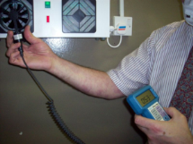
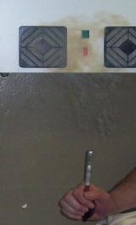
Práticas de segurança: ventilação adequada
Formas de determinar se a ventilação é adequada
MEDIÇÃO DA VELOCIDADE DO AR
- Anemómetro
      Instrumento de precisão
      Avaliações e verificações
      - Vaneómetro
      Simples e acessível
      Mede a velocidade e direcção do ar
      Pode ser utilizado rotineiramente
DETERMINAÇÃO DA DIRECÇÃO DO AR
- Tubos de fumo
Cortesia de P. Jensen - CDC

Slide 20
Equipamento de protecção individual (EPI)
Luvas: essencial (use luvas descartáveis).
Batas de laboratório: essencial.
Respiradores:
  Necessários com base numa avaliação de riscos
  Devem ser sempre incluídos num kit para situação de derrames
  Os respiradores recomendados são N95
  (NIOSH N95) e FFP2 (EN 149:2001).

Slide 21
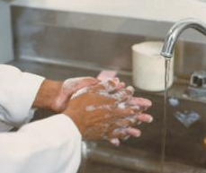
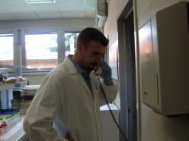
EPI: luvas
As luvas são necessárias para o processamento de amostras para o teste Xpert MTB/RIF.
Use luvas descartáveis.
A utilização de luvas pode conferir aos técnicos uma falsa sensação de segurança:
  A lavagem regular e minuciosa das mãos continua a ser essencial.
Para evitar contaminação, retire as luvas, lave as mãos antes de utilizar terminais informáticos ou telefones.
NÃO reutilize as luvas.
NÃO utilize as luvas fora do laboratório.

Slide 22
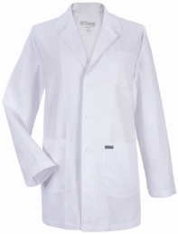
EPI: batas de laboratório
As batas de laboratório são essenciais:
  Deixe as batas no local de trabalho
  (não leve as batas para casa)
  Feche a bata de laboratório quando
  estiver usando
  Utilize o tamanho e tipo apropriado
  NÃO utilize fora do laboratório
  Lave pelo menos semanalmente e após qualquer
  contaminação explícita (não leve a bata para casa);
  desinfecte antes da lavagem com lixívia.

Slide 23
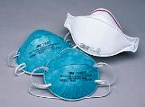
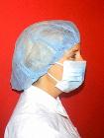
EPI: respiradores
Os respiradores N95 e FFP2 filtram de forma eficaz
> 94%-95% de partículas ≥ 0,3 µm-0,4 µm de diâmetro.
Os respiradores devem estar justos na cara! (Utilize o teste de ajuste)
As máscaras cirúrgicas não protegem o utilizador contra a inalação de aerossóis infecciosos.
Os respiradores protegem o utilizador contra a inalação de núcleo de gotas
(protegem contra a inalação).
As máscaras cirúrgicas impedem a propagação de microorganismos do utilizador (protegem os outros da inalação).

Slide 24
Desinfectantes
Um desinfectante é um produto químico ou uma mistura de produtos químicos utilizada para eliminar microorganismos.
Normalmente são aplicados em superfícies ou objectos inanimados.
Os desinfectantes podem ser utilizados antes da autoclavagem para o tratamento de pré-descontaminação.
NOTA: devido à estrutura específica da parede celular dos bacilos de TB, são resistentes à maioria dos desinfectantes padrão — isto é, os compostos quaternários de amónio são ineficazes.

Slide 25
Desinfectantes
Seleccione desinfectantes que sejam eficazes contra micobactérias com base no material a ser desinfectado.
FENOL 2-5% em água deionizada é altamente irritante e todo cuidado deve ser tomado na sua preparação. É preferível utilizar derivados fenólicos:
  Descontamine o equipamento, superfícies e itens ou líquidos antes da eliminação
  (utilize luvas)
  Prepare a solução diariamente e deixe em contacto com a superfície durante, pelo menos, 15 minutos para assegurar a descontaminação.
CLORO (hipoclorito de sódio ou lixívia com cloro activo a 0,72%) é um irritante e é corrosivo em metais e plásticos:
  É um desinfectante de uso geral, também pode ser utilizado para embeber itens contaminados
  Deixe actuar durante, pelo menos, 15 minutos para assegurar a descontaminação
  Prepare diariamente e armazene numa área bem ventilada (gás tóxico). Não autoclave.
ÁLCOOL 70% não deixa resíduos, mas é volátil e inflamável (mantenha afastado de chamas abertas):
  Utilize como desinfectante na pele (seguido por lavagem com sabão) e nas superfícies de trabalho (incluindo metais).
ÁCIDO PERACÉTICO não deixa resíduos, mas é estável por apenas 48 horas após a preparação:
  Acção rápida contra todos os microorganismos.

Slide 26
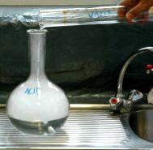
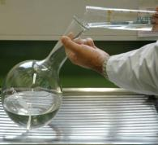


Desinfectantes
NUNCA ADICIONE ÁGUA A ÁCIDOS
ADICIONE SEMPRE ÁCIDO À ÁGUA
As soluções diluídas devem ser
preparadas diariamente.
Armazene as soluções de reserva de acordo com as recomendações do fabricante.
Utilize soluções comerciais concentradas em situações muito sujas ou nos piores casos possíveis (verifique para ter a certeza de que o produto é tuberculocida).
Siga as directrizes nacionais de segurança química.
ÁGUA
ÁCIDO
ÁGUA
Resulta em calor excessivo, formação de espuma e salpicos!
Verta lentamente para evitar a acumulação de calor excessivo.
Incêndio na CSB:
O bico de Bunsen ardeu álcool a 70% utilizado para limpeza

Slide 27
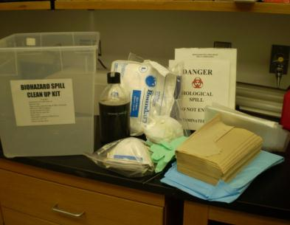
Kit para situação de derrames
Todos os laboratórios que manuseiem amostras para o teste de diagnóstico de TB devem possuir um kit para situação de derrames com:
  Instruções (POP) de limpeza de derrames
  Um saco plástico de lixo para objectos biologicamente
  perigosos (autoclavável)
  Desinfectante tuberculocida adequado, tal como hipoclorito
  (recentemente preparado) ou derivados de fenol,
  armazenado em frascos opacos
  Batas de laboratório (descartáveis) e óculos
  Luvas (diferentes tamanhos)
  “Meia de contenção”
  Pinça
  Respiradores (N95 ou FFP2)
  Toalhetes de papel, algodão ou panos absorventes
  Sabão e pastilhas de cloramina
  Pá do lixo
  Recipiente para objectos perfurocortantes
  Sinal "ENTRADA PROIBIDA".
Verifique o conteúdo do kit para situação de derrame regularmente e substitua os itens após a utilização ou quando estiverem fora da validade.

Slide 28
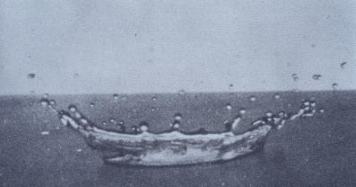
Procedimentos de derrames
Todo o pessoal no laboratório deve ter recebido formação sobre os procedimentos de tratamento de derrames.
As acções necessárias dependem do local de ocorrência do derrame:
  Fora de uma CSB
  Dentro de uma CSB

Slide 29
Procedimentos de limpeza de derrames
Derrame fora da CSB (ocorrência maior) (1 de 2)
  Desocupe imediatamente e proteja o laboratório e informe o Chefe do laboratório.
  Deixe a ventilação ou os sistemas de exaustão do laboratório ligados, incluindo na CSB.
  Aguarde pelo menos 1 hora até voltar a entrar no laboratório (coloque sinais ENTRADA PROIBIDA).
  Antes de voltar a entrar no laboratório, coloque luvas limpas, uma bata de laboratório limpa e um respirador.
  Cubra o derrame (ou derrames) com panos ou papel absorvente e embeba o papel com um desinfectante adequado; aplique o desinfectante concentricamente, desde a margem exterior em direcção ao centro do derrame.
  Deixe o desinfectante actuar tempo suficiente (pelo menos
  30–60 minutos) antes de eliminar qualquer material.

Slide 30
Procedimentos de limpeza de derrames
Derrame fora da CSB (ocorrência maior) (2 de 2)
  Recolha todos os recipientes e material de limpeza e coloque-os no saco para eliminação fornecido no kit de situação de derrame; feche o saco para eliminação e coloque-o num recipiente para ser autoclavado (utilize um recipiente apropriado para objectos perfurocortantes).
  Troque de luvas se tiverem sido contaminadas, elimine-as juntamente com outros resíduos infecciosos.
  Limpe e desinfecte a área do derrame, bancadas e equipamentos próximos.
  O pessoal exposto ao derrame deve ser encaminhado para obter assistência médica e os detalhes devem ser anotados no livro de registo de incidentes.

Slide 31
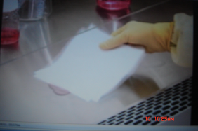
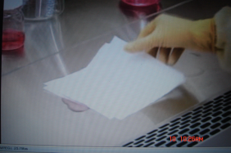
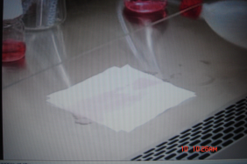
Procedimentos de limpeza de derrames
Dentro da CSB (1 de 2)
  Cubra a área do derrame com panos ou papel absorvente e aplique um desinfectante concentricamente — isto é, desde a margem exterior em direcção ao centro do derrame:
    Deixe o desinfectante actuar tempo suficiente (30–60 minutos) antes de eliminar qualquer material, e saia do local.
    Qualquer equipamento ou material que tenha sido salpicado deve ser limpo (incluindo as superfícies interiores e as paredes da CSB ou caçapas de segurança)
    Não utilize lixívia para desinfectar peças de metal (é corrosiva).

Slide 32
Procedimentos de limpeza de derrames
Dentro da CSB (2 de 2)
  Na CSB, coloque todos os recipientes e material de limpeza no saco para eliminação fornecido no kit de situação de derrame; feche o saco e coloque-o num recipiente a ser autoclavado.
  Troque de luvas se tiverem sido contaminadas, elimine-as juntamente com outros resíduos infecciosos.
  O pessoal exposto ao derrame deve ser encaminhado para obter assistência médica e os detalhes devem ser anotados no livro de registo de incidentes.

Slide 33
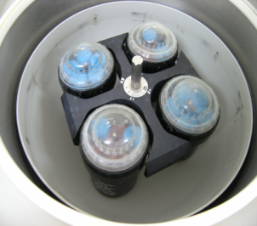
Procedimentos de limpeza de derrames
Quebra dos tubos no interior das centrifugas
  Utilize sempre centrífugas com copos
  selados
  Carregue-os e descarregue-os dentro
  de uma CSB

Slide 34
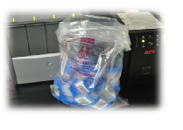
Eliminação de resíduos
No final de cada dia, vede o material contaminado (tal como recipientes para expectoração utilizados, pipetas de transferência e cartuchos utilizados) num saco para objectos contaminantes e autoclave, incinere ou queime-o assim que possível.
  Aviso: a incineração de plásticos pode libertar toxinas nocivas à respiração.
Descontamine as pipetas de transferência utilizando um desinfectante apropriado antes da eliminação.
Todos os materiais utilizados devem ser considerados como estando contaminados!

Slide 35
Resumo
O teste Xpert MTB/RIF é um procedimento de baixo risco que exige o mesmo nível de precauções utilizado para a realização da baciloscopia de BAAR directa.
Os principais riscos num laboratório de TB estão associados aos aerossóis gerados durante os procedimentos que podem ser inalados pelos funcionários do laboratório.
O risco de formação de aerossóis está associado ao tipo de procedimento, à frequência de teste, à carga de trabalho, à consistência do material e a sua predisposição em formar aerossóis (por exemplo, líquidos viscosos versus sólidos secos) e a carga bacilar dos materiais.
Uma CSB é necessária apenas quando se dividem e manuseiam amostras concentradas.
Os desinfectantes devem ser seleccionados com base na sua actividade tuberculocida e no material a ser desinfectado.
Certifique-se de que o laboratório está preparado para emergências e possui procedimentos operacionais padrão (POP) para o tratamento de acidentes como derrames.

Slide 36
Questões
Quais são as fontes de aerossóis infecciosos num laboratório de TB?
Que precauções devem ser tomadas ao manusear amostras para a realização do teste Xpert MTB/RIF (directo e indirecto)?
Que precauções de segurança adicionais são necessárias para a realização do teste Xpert MTB/RIF em comparação à baciloscopia?
Quais os itens e equipamentos fundamentais necessários para o processamento seguro de amostras?
Quais são os desinfectantes mais eficazes nos laboratórios de TB?
Que procedimentos devem ser seguidos ao lidar com acidentes?
O que compõe o kit para situação de derrame?
Quais são as etapas para a eliminação segura de resíduos infecciosos?

Slide 37







Agradecimentos
O Pacote de Treinamento Xpert MTB/RIF foi desenvolvido por um consórcio de parceiros do GLI, incluíndo FIND, KNCV, US CDC, USAID, TB CARE I e WHO, com financiamento da USAID.
Os módulos se baseiam em materiais originalmente desenvolvidos por FIND, KNCV e Cepheid.
A tradução desse material foi possível graças à Foundation for Innovative New Diagnostics, com o apoio financeiro do Plano de Emergência do Presidente para Auxílio a AIDS (PEPFAR) através do Centro de Controle e Prevenção de Doenças (CDC) sob os termos do Acordo Cooperativo Número U2GPS002746.

